Slide 1


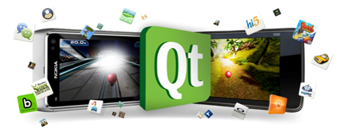
DERS ADI : İŞLETİM SİSTEMİ VE UYGULAMALARI
(SERDAR SOLAK)
PROJE KONUSU: PLAKA OKUMA SİSTEMİ
PROJE GURUBU: 1-CİHAN SAVAŞ (130202098)
2-İSMET KARADUMAN(140202098)

